Slide 1
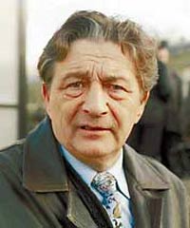
Моя любимая книга
Работу выполнил
Ученик 4 «Б» класса
ГБОУ СОШ №511
Г.Санкт-Петербурга

Slide 2
Успенский Э.Н.
Эдуард Николаевич Успенский родился 22 декабря 1937 года в г.Егорьевске Московской области. Детский писатель. Среди его популярных персонажей – Крокодил Гена, Чебурашка, Старуха Шапокляк, Дядя Фёдор, почтальон Печкин и другие.

Slide 3
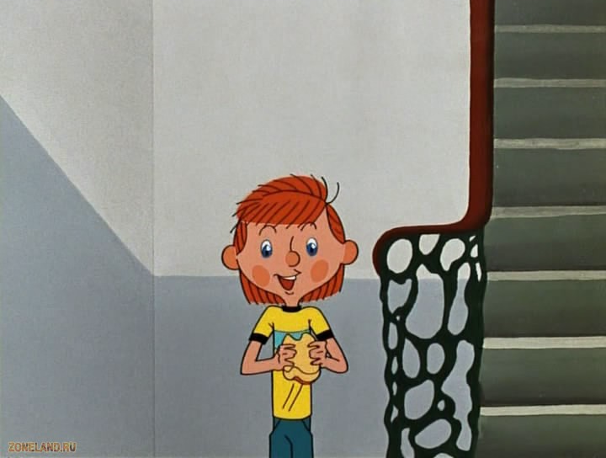
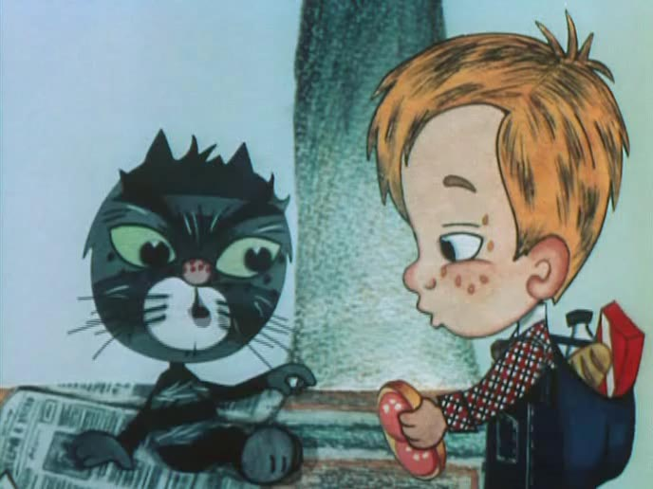
Первая книга Э.Успенского
про Дядю Фёдора «Дядя Фёдор, пёс и кот»
была опубликована в 1974.
Главный герой книги –
шестилетний мальчик, которого родители
зовут дядей Фёдором за его
самостоятельность.

Slide 4
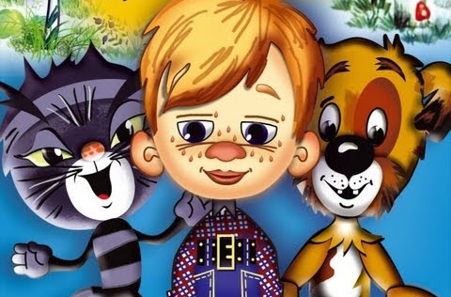
Краткое содержание
После того, как родители запретили Дяде Фёдору оставить в
квартире бездомного кота Матроскина, он ушёл из дома.
Вместе с Матроскиным и собакой Шариком они нашли дом в деревне, поселились в нем и стали вести совместное хозяйство.

Slide 5
Знакомство с книгой
С этой книгой впервые я познакомился
после просмотра мультфильма «Трое из
Простоквашино». Мультфильм мне помог
представить себе внешность всех героев,
кроме Тр-тр-Мити, потому что в мульфильме
его не было.
Книга очень добрая и весёлая. Много смешных
моментов. Советую прочитать её всем ребятам.

